Slide 1
K-Means算法 K-Means Algorithm

Slide 2
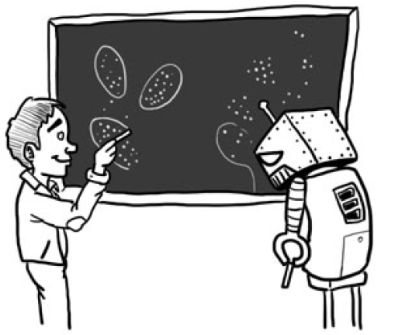
聚类Clustering
聚类属于非监督学习 (unsupervised learning)
无类别标记(class label)

Slide 3
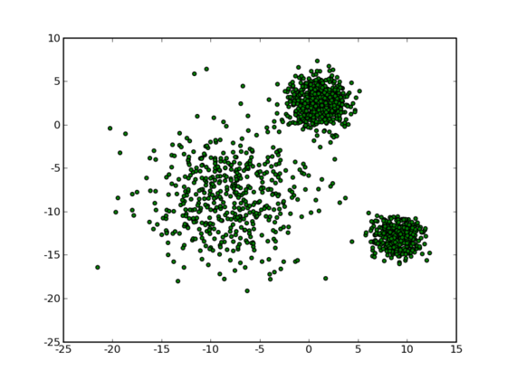
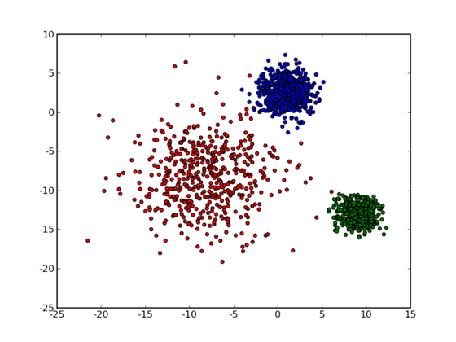
直观

Slide 4
K-Means要做什么？
算法接受参数 k ；然后将事先输入的n个数据对象划分为 k个聚类以便使得所获得的聚类满足：
同一聚类中的对象相似度较高
不同聚类中的对象相似度较小

Slide 5
算法思想
以空间中k个点为中心进行聚类，对最靠近它们的对象归类。通过迭代的方法，逐次更新各聚类中心的值，直至得到最好的聚类结果

Slide 6
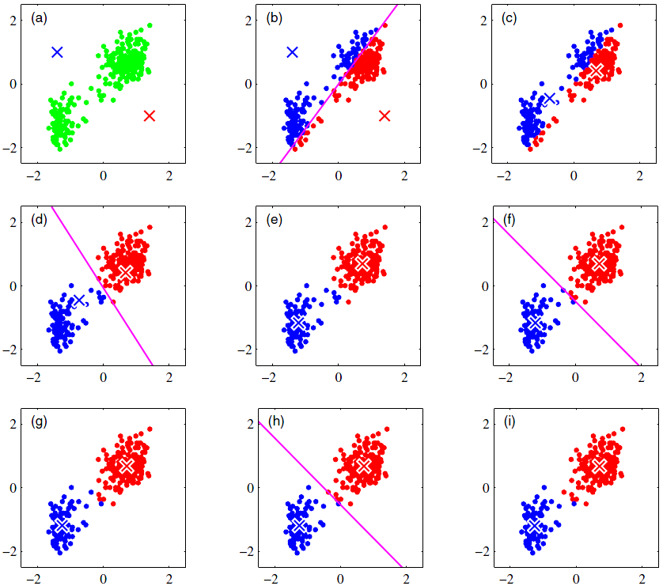
K-Means过程

Slide 7

K-Means过程

Slide 8
算法描述
适当选择k个类的初始中心；
在第n迭代中，对任意一个样本，求其到k个中心的距离，将该样本归到距离最短的中心所在的类；
利用均值等方法更新该类的中心值；
对于所有的k个聚类中心，如果利用2、3的迭代法更新后，值保持不变，则迭代结束，否则继续迭代。

Slide 9
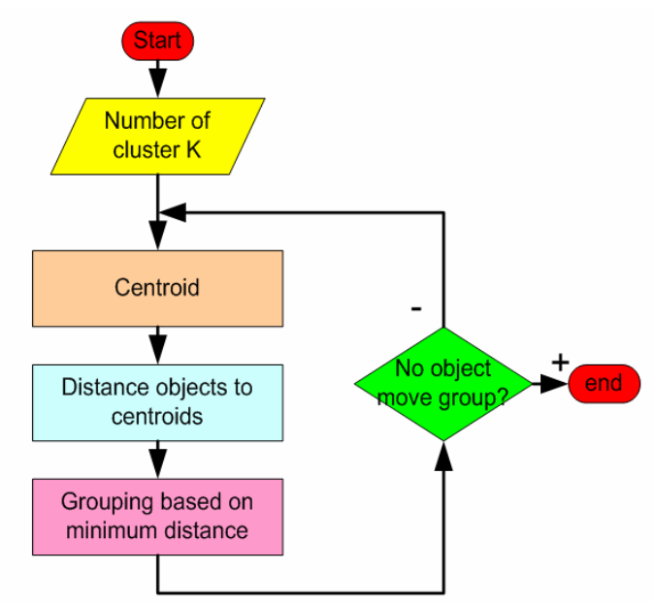
算法流程
输入：k, data[n];
（1） 选择k个初始中心点，例如c[0]=data[0],…c[k-1]=data[k-1];
（2） 对于data[0]….data[n], 分别与c[0]…c[k-1]比较，假定与c[i]差值最少，就标记为i;
（3） 对于所有标记为i点，重新计算c[i]={ 所有标记为i的data[j]之和}/标记为i的个数；
（4） 重复(2)(3),直到所有c[i]值的变化小于给定阈值。

Slide 10
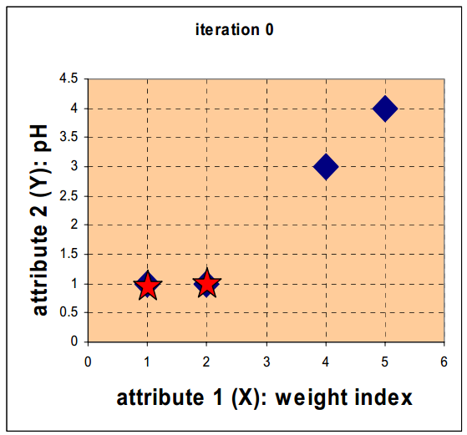
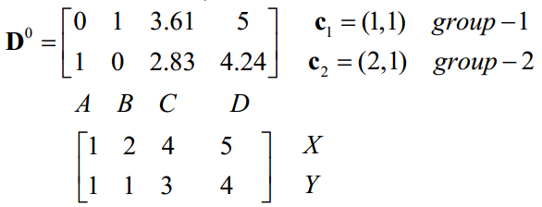
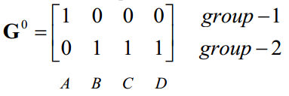
举例
Object | weight index(x) | pH(y)
Medicine A | 1 | 1
Medicine B | 2 | 1
Medicine C | 4 | 3
Medicine D | 5 | 4

Slide 11
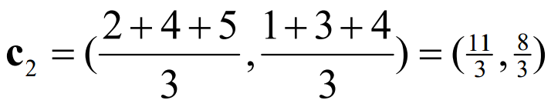
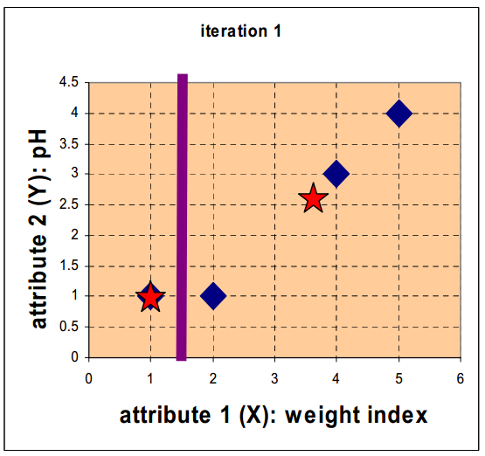
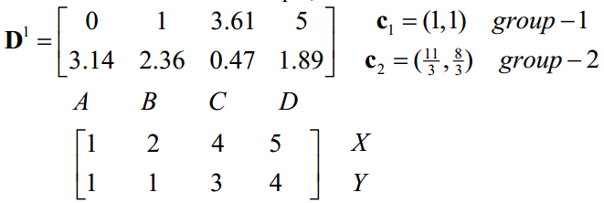
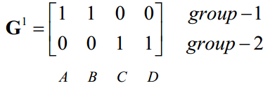
举例

Slide 12
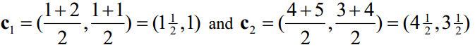
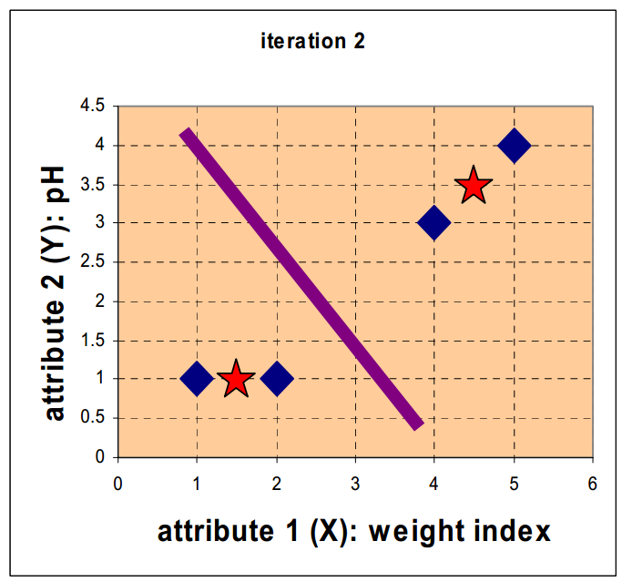
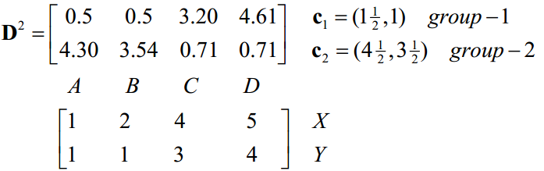
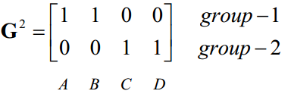
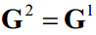
举例
停止

Slide 13
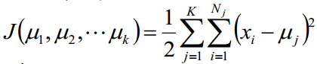
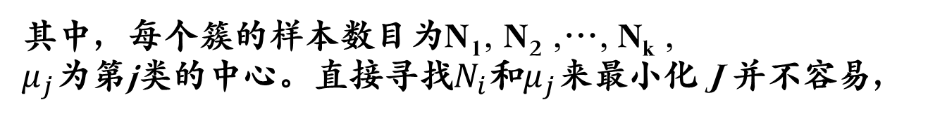
数学上分析
K-Means 所要优化的目标函数：
设我们一共有 N 个数据点需要分为 K 个 cluster ，K-Means 要做的就是最小化
准则函数
其中，每个簇的样本数目为N₁, N₂ ,…, N_{k} , $μ_{j}为第\text{j}类的中心$。直接寻找$N_{i}$和$μ_{j}$来最小化 J 并不容易，

Slide 14
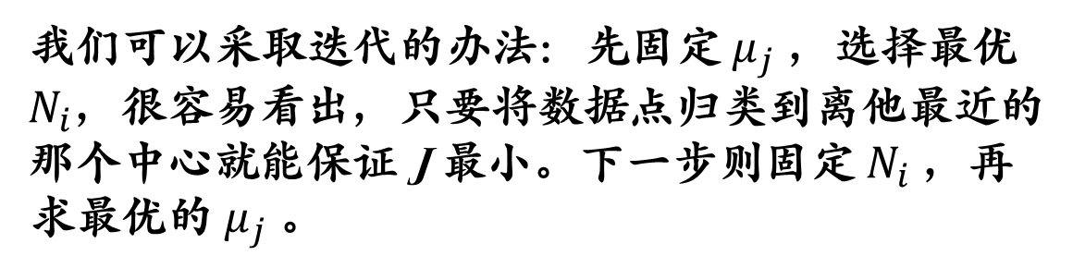
数学上分析
我们可以采取迭代的办法：先固定 $μ_{j}$，选择最优$N_{i}$，很容易看出，只要将数据点归类到离他最近的那个中心就能保证 J 最小。下一步则固定 $N_{i}$，再求最优的 $μ_{j}$。
无监督学习思想之类似：EM算法（另一个十大经典算法之一）

Slide 15
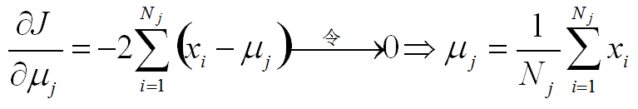
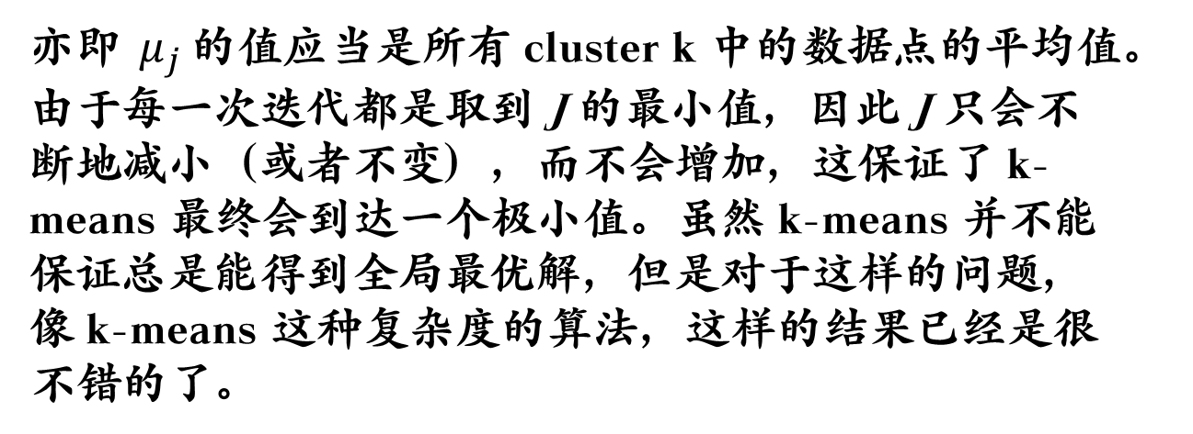
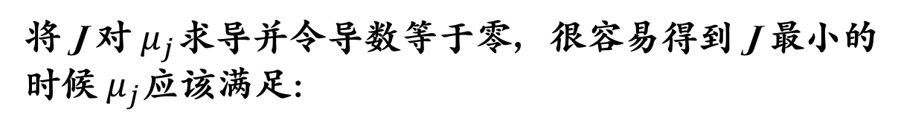
数学上分析
将 J 对 $μ_{j}$求导并令导数等于零，很容易得到 J 最小的时候 $μ_{j}$应该满足：
亦即 $μ_{j}$的值应当是所有 cluster k 中的数据点的平均值。由于每一次迭代都是取到 J 的最小值，因此 J 只会不断地减小（或者不变），而不会增加，这保证了 k-means 最终会到达一个极小值。虽然 k-means 并不能保证总是能得到全局最优解，但是对于这样的问题，像 k-means 这种复杂度的算法，这样的结果已经是很不错的了。

Slide 16
关于算法的终止条件
准则函数值的变化小于一个阈值；
类簇中心在一定范围内不再变化；
达到指定的迭代次数T

Slide 17
K-Means算法的优点
是解决聚类问题的一种经典算法，简单、快速
对处理大数据集，该算法保持可伸缩性和高效率
当簇近似为高斯分布时，它的效果较好

Slide 18
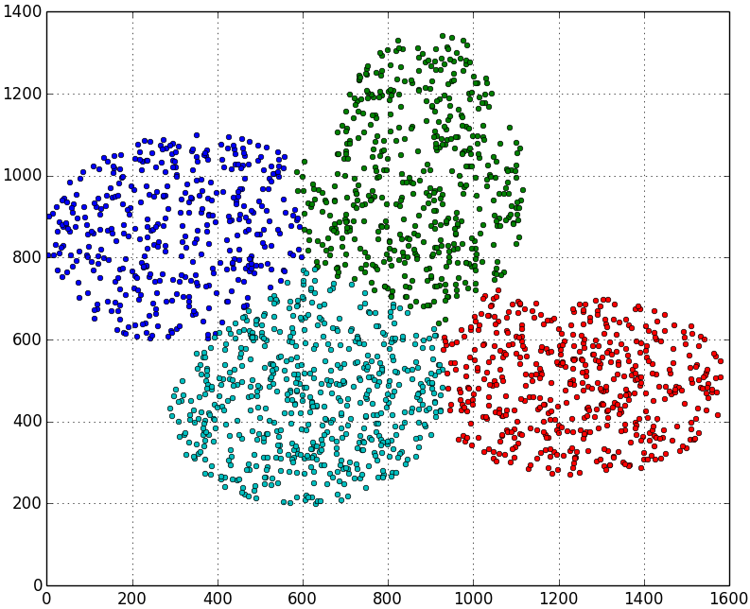
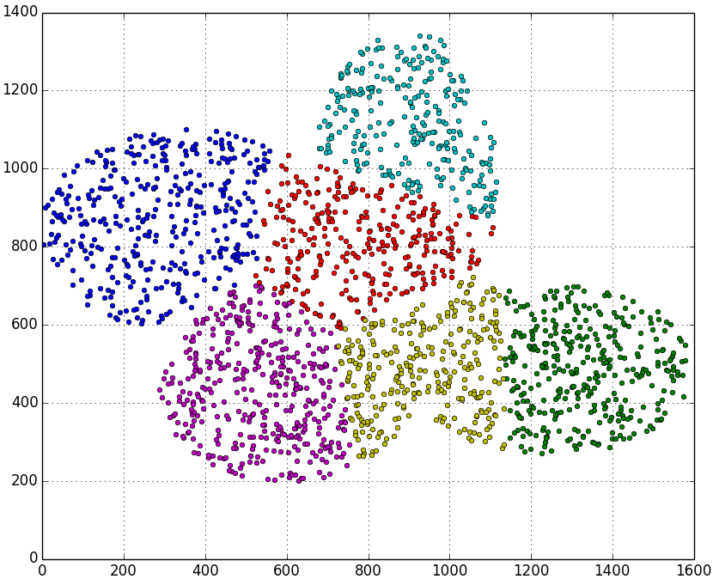
K-Means算法的缺点
1) k值的选择是用户指定的，不同的k得到的结果会有挺大的不同。
怎么破？Grid Search/Canopy算法
（from sklearn.grid_search import GridSearchCV ）

Slide 19
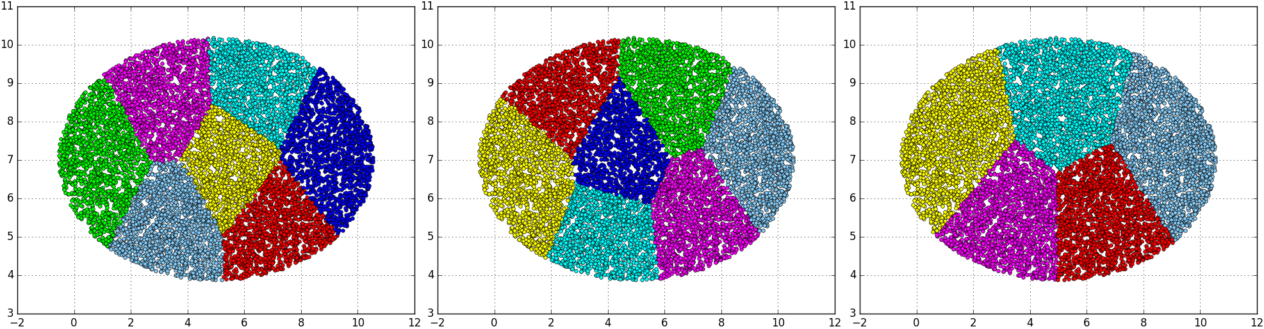
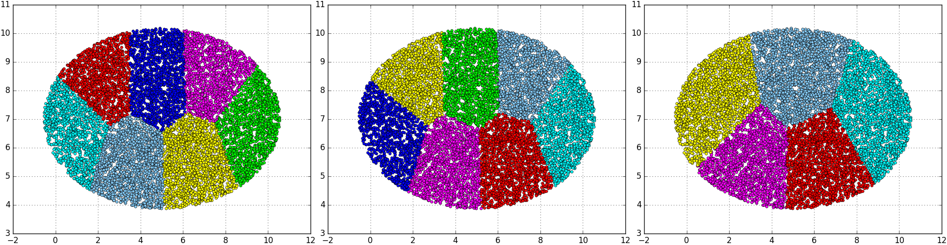
Grid Search

Slide 20
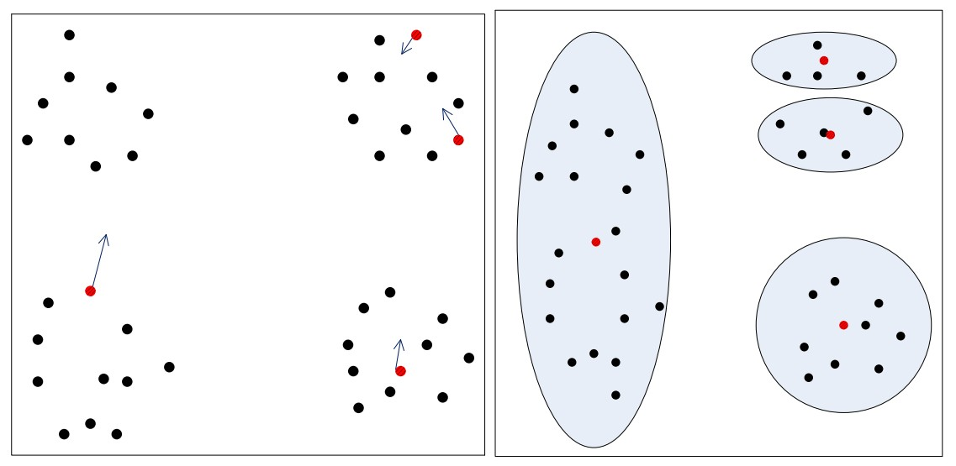
K-Means算法的缺点
2) K-Means是初始质心敏感的。
怎么破？一种思路是方差，但操作不易。K-Means++

Slide 21
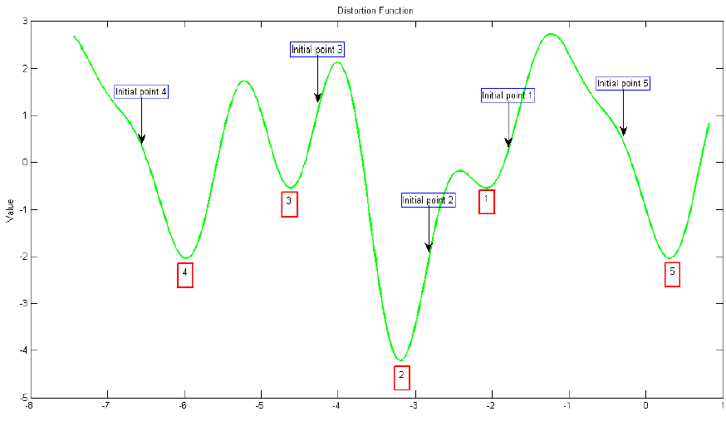
K-Means算法的缺点
3) 容易陷入局部最小值。
怎么破？无解。能缓解？二分法。

Slide 22
二分K-Means算法
算法的主要思想是：首先将所有点作为一个簇，然后将该簇一分为二。之后选择能最大程度降低聚类代价函数（也就是误差平方和）的簇划分为两个簇。以此进行下去，直到簇的数目等于用户给定的数目k为止。
二分K均值算法可以加速K-means算法的执行速度，因为它的相似度计算少了；
这个算法也并不能够保证完全不受K的影响一定归到全局最小，只是相对较优。

Slide 23
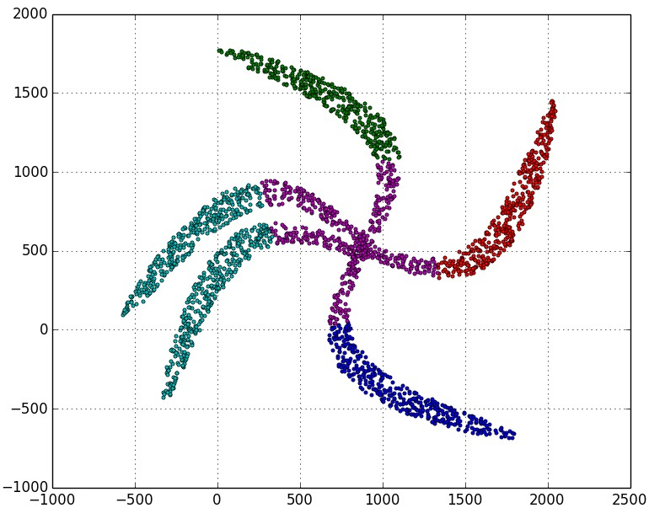
K-Means算法的缺点
4)存在局限性。如非球状的数据分布就搞不定了。
怎么破？密度聚类。

Slide 24
K-Means算法的缺点
5) K-Means将簇中所有点的均值作为新质心，若簇中含有异常点（噪音），将导致均值偏离严重。 以一维数据为例：
数组1、2、3、4、100的均值为22，显然距离
“大多数”数据1、2、3、4比较远
改成求数组的中位数3，在该实例中更为稳妥。
这种聚类方式即K-Mediods聚类(K中值距离)

Slide 25
K-Means++算法
算法的主要思想是：初始的聚类中心之间的相互距离要尽可能的远。
算法步骤：
从输入的数据点集合中随机选择一个点作为第一个聚类中心
对于数据集中的每一个点x，计算它与最近聚类中心(指已选择的聚类中心)的距离D(x)
选择一个新的数据点作为新的聚类中心，选择的原则是：D(x)较大的点，被选取作为聚类中心的概率较大
重复2和3直到k个聚类中心被选出来
利用这k个初始的聚类中心来运行标准的k-means算法

Slide 26
K-Means++算法
从上面的算法描述上可以看到，算法的关键是第3步，如何将D(x)反映到点被选择的概率上，一种算法如下：
算法步骤：
对于每个点，我们都计算其和最近的一个“种子点”的距离D(x)并保存在一个数组里，从大到小排列，然后把这些距离加起来得到Sum(D(x))。
然后，再取一个随机值，用权重的方式来取计算下一个“种子点”。这个算法的实现是，先取一个能落在Sum(D(x))中的随机值Random，然后依次用Random -= D(x)，直到其<=0，此时的点就是下一个“种子点”。
重复2和3直到k个聚类中心被选出来

Slide 27
Mini Batch K-Means算法
Mini Batch K-Means算法是K-Means算法的变种，采用小批量的数据子集减小计算时间，同时仍试图优化目标函数，这里所谓的小批量是指每次训练算法时所随机抽取的数据子集，采用这些随机产生的子集进行训练算法，大大减小了计算时间，与其他算法相比，减少了k-均值的收敛时间，小批量k-均值产生的结果，一般只略差于标准算法。
该算法的迭代步骤有两步：
从数据集中随机抽取一些数据形成小批量，把他们分配给最近的质心
更新质心

Slide 28
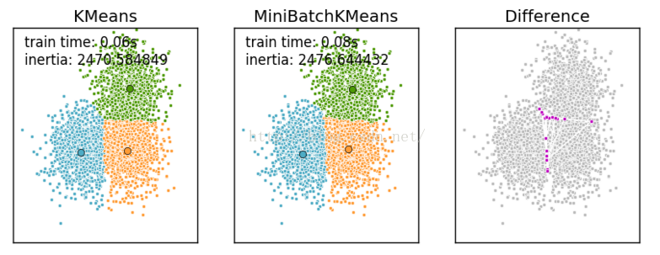
Mini Batch K-Means算法
Mini Batch K-Means比K-Means有更快的 收敛速度，但同时也降低了聚类的效果，但是在实际项目中却表现得不明显。
这是一张k-means和mini batch k-means的实际效果对比图

Slide 29
梯度下降Gradient Descent
梯度下降：
use all examples in each iteration.
随机（Stochastic）梯度下降：
use 1 example in each iteration
批量(mini-batch)梯度下：
use b examples in each iteration

Slide 30
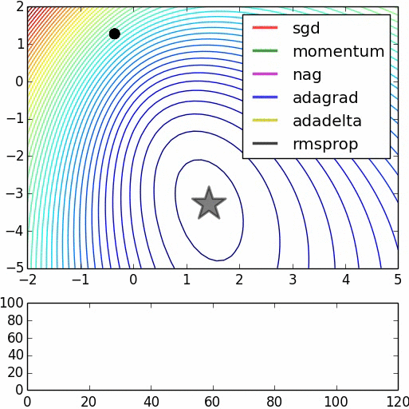

梯度下降Gradient Descent
2.冲量
3.加速梯度

Slide 31

梯度下降Gradient Descent

Slide 32
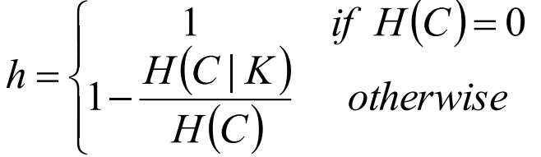
聚类的衡量指标
(1) 均一性Homogeneity
指一个簇只能包含一个类别的样本，则满足均一性。
均一性可以通过以下公式求得：
h在0-1之间
假设我们是已经知道这批聚类数据的真实类别的，聚类之后，在同一个簇中的类别，如果只有一个，那么这个簇的经验为0，均一性为1，如果有大于1个类别，那么计算该类别下的簇的条件经验熵，如果条件经验熵越大，则均一性就越小。

Slide 33
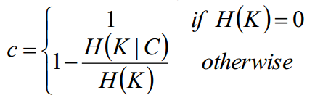
聚类的衡量指标
(2) 完整性Completeness
同类别样本被归类到相同簇中，则满足完整性。
完整性可以通过以下公式求得：
c在0-1之间
假设我们是已经知道这批聚类数据的真实类别的，聚类之后，如果同一个类的样本的确被全部分在了同一个簇中，那么这个类的经验熵就是0，完整性就是1；反之，如果同一类的样本被分到了不同的簇中，H(K|C)的条件经验熵就会增大，从而完整性就降低了。

Slide 34
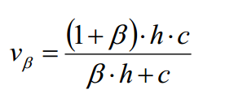
聚类的衡量指标
(3) V-measure
单一地考虑均一性与完整性两个指标都是片面的。
通过以下公式我们将均一性与完整性的加权平均：

Slide 35
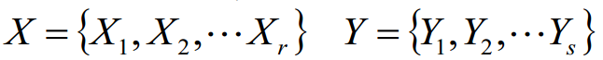
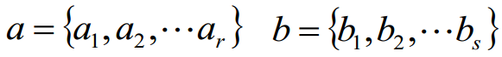
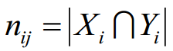
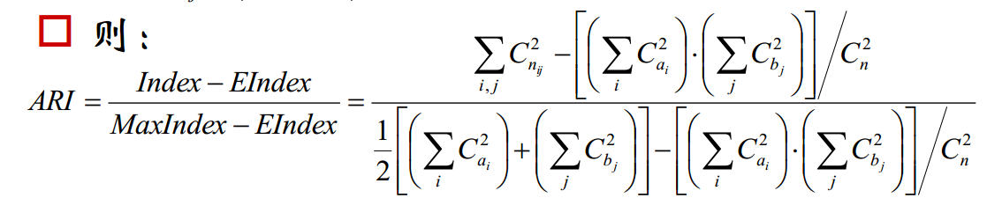
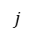
聚类的衡量指标
(4) ARI: Adjusted Rand index (调整兰德指数)
C | Y₁ | Y₂ | ☹ | Y_{s} | sum
X₁ | ^{n}11 | ^{n}12 | ☹ | ^{n}1s | a₁
X ₂ | ^{n}21 | ^{n}22 | ☹ | ^{n}2s | a₂
 |  |  |  |  | 
X _{r} | ^{n}r1 | ^{n}r 2 | ☹ | ^{n}rs | a_{r}
sum | b₁ | b₂ | ☹ | b_{s} | N
假设数据集S共有N个元素，两个聚类结果是：
X和Y的元素个数为：
记：
$$j$$
C为排列组合中的组合值
则：

Slide 36
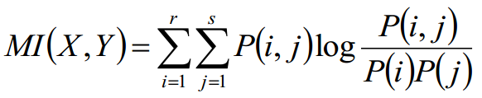
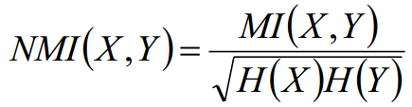
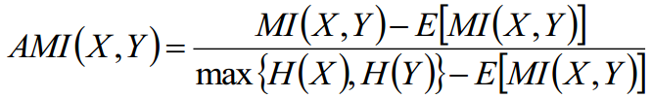
聚类的衡量指标
(5) AMI
使用与ARI相同的记号，根据信息熵得到。
互信息/正则化互信息：
X服从超几何分布，求互信息期望：
借鉴ARI，有：

Slide 37
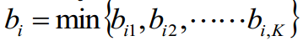
聚类的衡量指标
(6)轮廓系数(Silhouette)
Silhouette系数是对聚类结果有效性的解释和验证， 由Peter J. Rousseeuw于1986提出。
计算样本i到同簇其他样本的平均距离a_{i}。a_{i}越小,说明样本i越应该被聚类到该簇。将a_{i}称为样本i的簇内不相似度。
注意：簇C中所有样本的a_{i}均值称为簇C的簇不相似度。
计算样本i到其他某簇C_{j}的所有样本的平均距离b_{ij}，称为样本i与簇C_{j}的不相似度。定义为样本i的簇间不相似度：
注意：b_{i}越大，说明样本i越不属于其他簇。

Slide 38
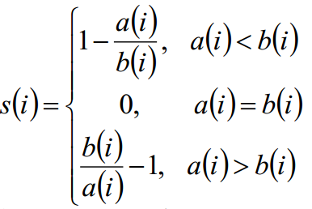
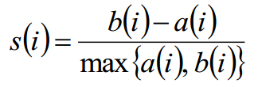
聚类的衡量指标
根据样本i的簇内不相似度a_{i}和簇间不相似度b_{i}，定义样本i的轮廓系数：
s_{i}接近1，则说明样本i聚类合理；s_{i}接近-1，则说明样本i更应该分类到另外的簇；若s_{i}近似为0，则说明样本i在两个簇的边界上。
所有样本的s_{i}的均值称为聚类结果的轮廓系数，是该聚类是否合理、有效的度量。

Slide 39
Python Time

Slide 40
Canopy算法 Canopy Algorithm

Slide 41
Canopy算法
Canopy聚类最大的特点是不需要事先指定k值。
与其他聚类算法相比，Canopy聚类虽然精度较低，但其在速度上有很大优势。
一般用于数据预处理。
常见用法：
使用Canopy聚类先对数据进行“粗”聚类，得到k值后再使用K-means进行进一步“细”聚类。

Slide 42
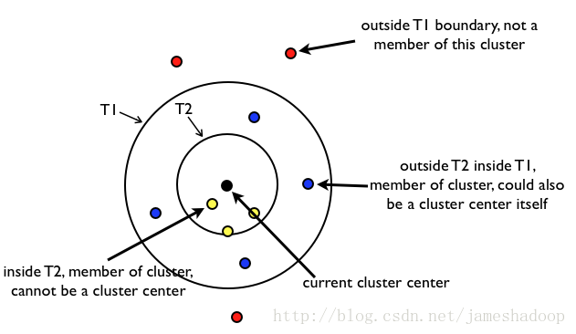
Canopy算法
算法步骤：
1：给定一组存放在数组里面的数据D;
2：设定两个距离阈值T₁,T₂,且T₁>T₂;
3：随机取D中的一个数据d_{i}作为中心，并将d_{i}从D中移除;
4：计算D中所有点到d_{i}的距离distance;
5：将所有distance<T₁的点都归到d_{i}为中心的C_{k}类中;
6：将所有distance<T₂的点，都从D中移除。
7: 在所有distance>T₁的点中随机选取一个作为新的中心d_{i}。
8：重复步骤4到7，直到D为空，形成K个canopy类。

Slide 43
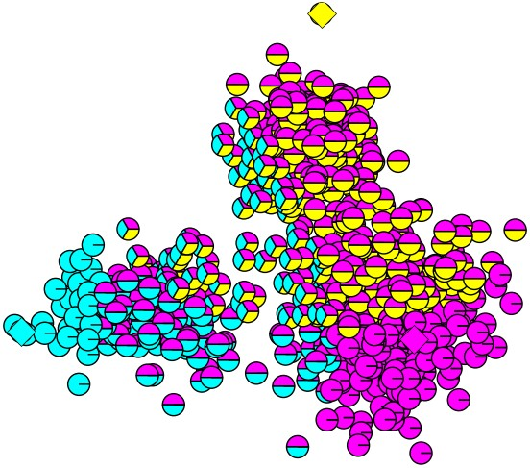
Canopy算法直观效果

Slide 44
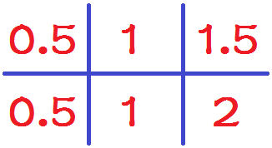
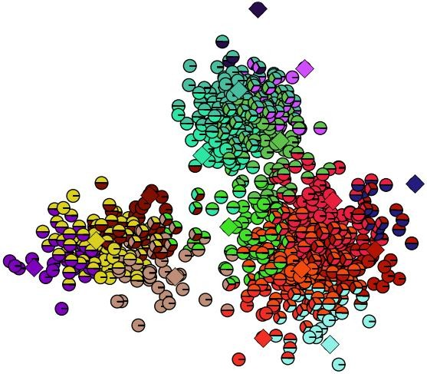





Canopy算法直观效果
T₁
T₂

Slide 45
Canopy+K-Means混合聚类算法
算法步骤：
Step1、通过Canopy算法计算得到若干Canopy,得到K值。
Step2、在各个Canopy 内使用K-Means聚类，得到各个初始中心。然后执行K-Means迭代，直到结束。
注意：可以是Canopy+其它各种传统的聚类方法

Slide 46

作业
用Python实现Canopy+K-Means混合聚类算法
实现可视化

Slide 47
距离或相似度 Distance or Similarity

Slide 48








距离/相似度的小结
1)闵可夫斯基距离(Minkowski Distance)
p=2时，即为欧氏距离。
p=1时，即为曼哈顿距离(Manhattan distance) ,又称
CityBlock Distance。
$$y$$
p | 距离
1 | $$a+b$$
2 | $$\sqrt{a^{2}+b^{2}}$$
$$∞$$ | $$a or b$$
$$c$$
$$b$$
$$x$$
$$a$$

Slide 49

距离/相似度的小结
1)闵可夫斯基距离(Minkowski Distance)
0<p<1

Slide 50

距离/相似度的小结
2)杰卡德相似系数(Jaccard)
比如推荐系统中
张三（科幻片，战争片，犯罪片，动作片）
推荐（灾难片，战争片，犯罪片，爱情片）

Slide 51


距离/相似度的小结
3)高斯相似度
谱聚类中常用的相似度。

Slide 52


距离/相似度的小结
4)余弦相似度(cosine similarity)
5) Pearson相似系数

Slide 53

余弦相似度与Pearson相似系数
n维向量x和y的夹角记做θ，根据余弦定理，其余弦值为：
这两个向量的Pearson相似系数是：
相似系数即将x、y坐标向量各自均值平移到原点后的夹角余弦！
这即解释了为何文档间求距离使用夹角余弦——因为这一物理量表征了文档去均值化后的随机向量间相关系数。

Slide 54

距离/相似度的小结
6)相对熵
又被称为KL散度(Kullback-Leibler divergence，KLD)
熵熵熵伤！

Slide 55



交叉熵
$$H\left(X\right)=−\sum_{x}{p(x)\log_{2}{p\left(x\right)}}$$
熵的本质是香农信息量的期望:
现有关于样本集的2个概率分布p和q，其中p为真实分布，q非真实分布。按照真实分布p来衡量识别一个样本的熵为：
$$H\left(p\right)=\sum_{x}{p(x)\log_{2}{\frac{1}{p(x)}}}$$
如果使用错误分布q来表示来自真实分布p的熵：
$$H\left(p,q\right)=\sum_{x}{p(x)\log_{2}{\frac{1}{q(x)}}}$$
交叉熵

Slide 56


例子
中国男足的世界杯
在2002年，中国足球队首次也是唯一一次杀入了世界杯。但当时中国队所在的C组号称死亡之组，组内其它三支球队分别是巴西（最后的冠军）、土耳其（最后的季军）和哥斯达黎加。
现在命运之神分配给这四支球队夺得小组第一的概率分别为巴西50%，土耳其25%， 哥斯达黎加25%， 中国0%。我们假定这是真实概率，那么这一组概率的熵：
$$50\%×log\frac{1}{50\%}+25\%×log\frac{1}{25\%}+25\%×log\frac{1}{25\%}$$
$$=0.5×1+0.25×2+0.25×2=1.5$$

Slide 57
例子
这时国家队的球迷不干了：凭什么不给咱国家队一丝期待？那好，不妨修改一下我们的赛前预测：巴西50%，土耳其25%， 哥斯达黎加12.5%， 中国12.5%。
显然这是一组不真实的预测，它的交叉熵为：
$$50\%×log\frac{1}{50\%}+25\%×log\frac{1}{25\%}+25\%×log\frac{1}{12.5\%}+0\%×log\frac{1}{12.5\%}$$
$$=0.5×1+0.25×2+0.25×3+0×3=1.75$$
相对熵=1.75-1.5=0.25

Slide 58






相对熵
$$D(p|\left|q\right)=H\left(p,q\right)−H\left(p\right)$$
$$=\sum_{x}{p(x)\log_{2}{\frac{1}{q(x)}}}−\sum_{x}{p(x)\log_{2}{\frac{1}{p(x)}}}$$
$$=\sum_{x}{p(x)\log_{2}{p(x) }}−\sum_{x}{p(x)\log_{2}{q(x) }}$$
$$=\sum_{x}{p(x)(\log_{2}{p(x) }}−\log_{2}{q\left(x\right)})$$
$$=\sum_{x}{p(x)\log_{2}{\frac{p(x)}{q(x)}}}≥0$$

Slide 59








证明相对熵大于零
Since and
Let I denote the set of all i for which p_{i} is non-zero.
$$=0$$
So
and then
For equality to hold if and only if for i=1,…,n
and , .

Slide 60


Gibbs' inequality
$$H\left(p,q\right)≥H\left(p\right)$$

Slide 61
相对熵联想
TD-IDF算法可以理解为相对熵的应用：
词频在整个语料库的分布与词频在具体文档中分布之间的差异性。
相对熵可在神经网络中作为损失函数。
相对熵损失函数可以衡量p与q的相似性。
还有一个好处是使用sigmoid激活函数在梯度下降时能避免均方误差损失函数学习速率降低的问题。
因为学习速率可以被输出的误差所控制，使得在接近上边界的时候，其仍然可以保持在高梯度状态，因此模型的收敛速度不会受到影响。

Slide 62



距离/相似度的总结
7) Hellinger距离
$$α=±1$$
可以推出相对熵
该距离满足三角不等式，是对称、非负距离

